Slide 1


AIRLINES RESERVATION

Slide 2
Group 1
1
Hồ Thị Bích Liên
2
Võ Hoàng Khải
3
Trần Thị Thảo
4
Nguyễn Lâm Chí Nguyễn

Slide 3
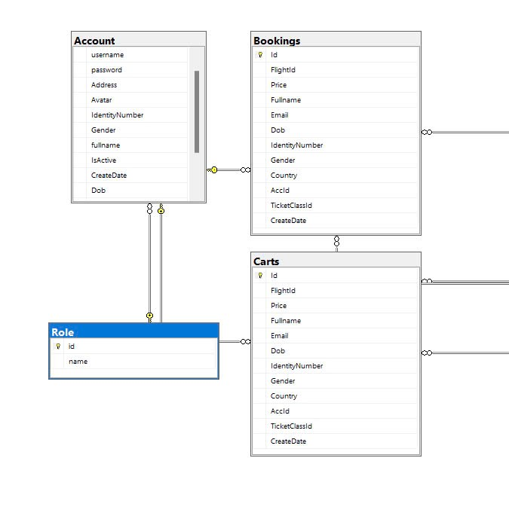
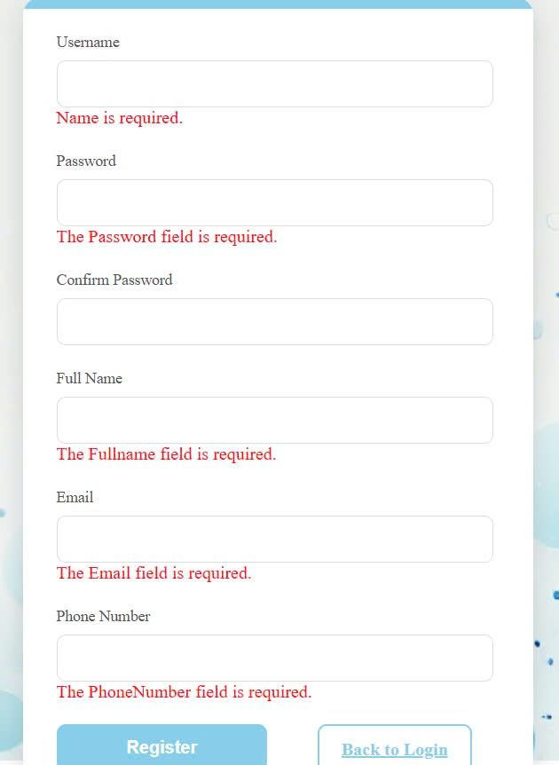

Slide 4
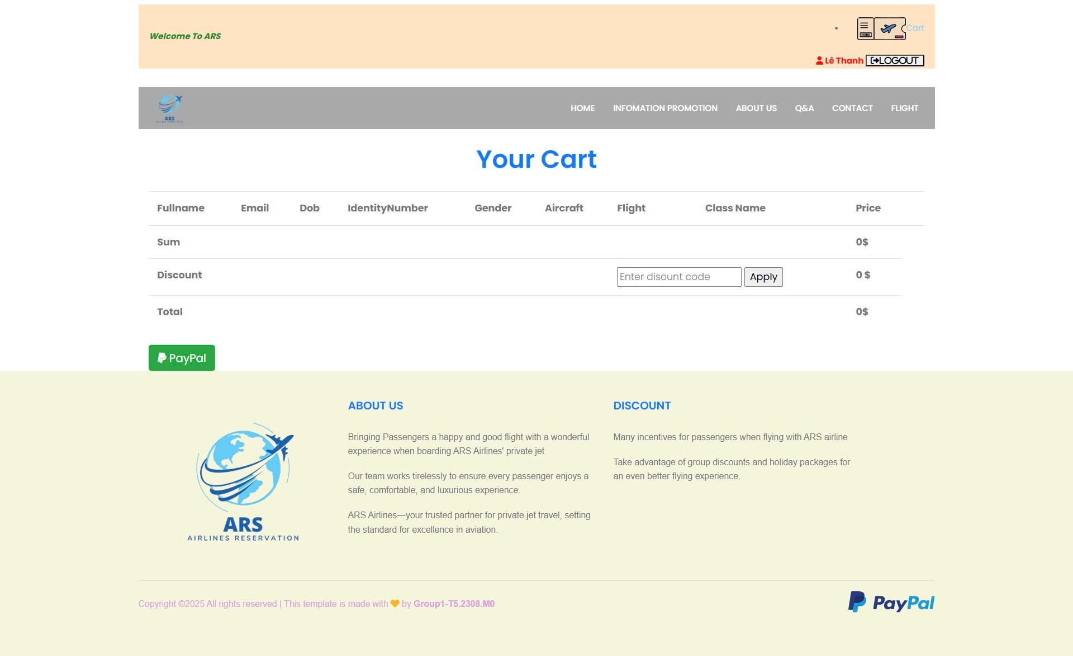

Slide 5
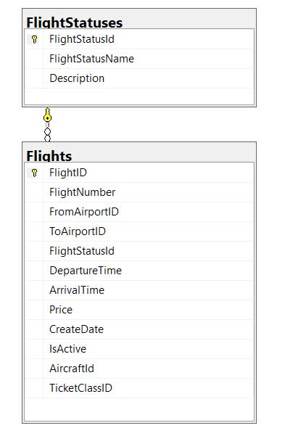
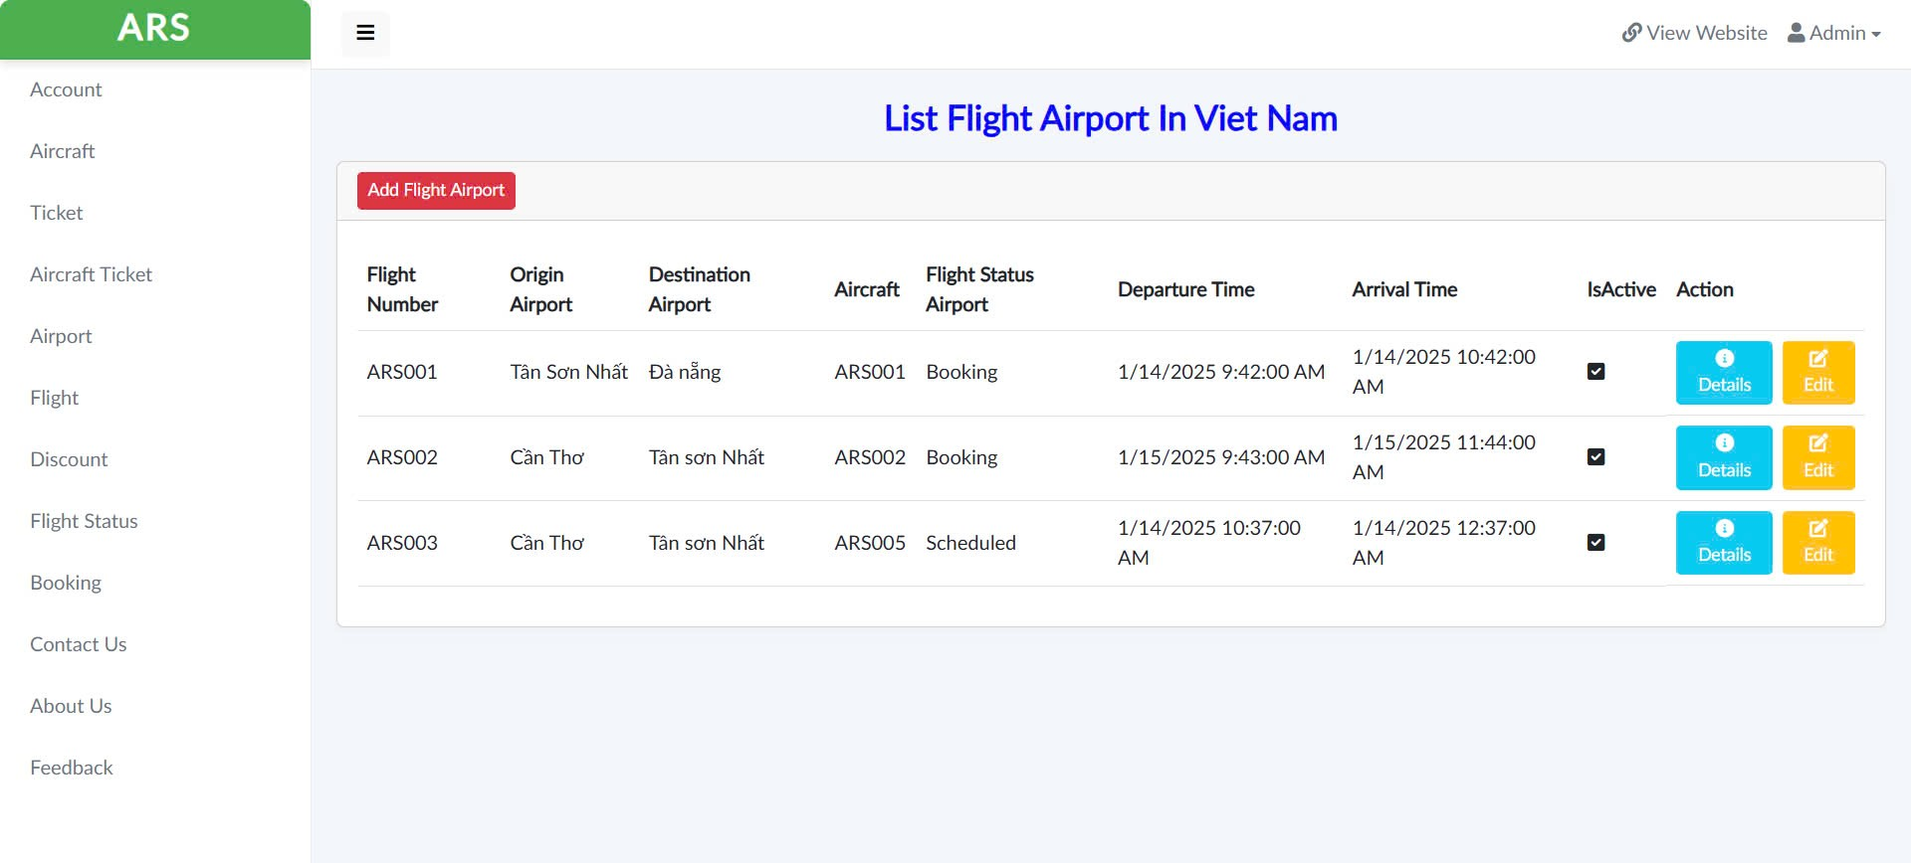

Slide 6


Slide 7
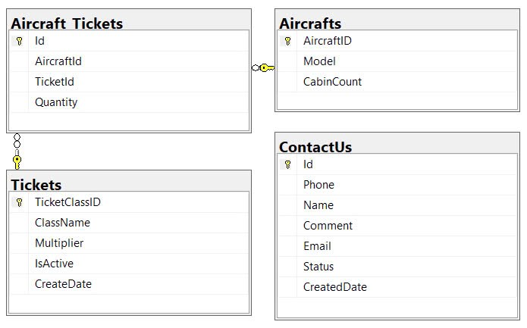
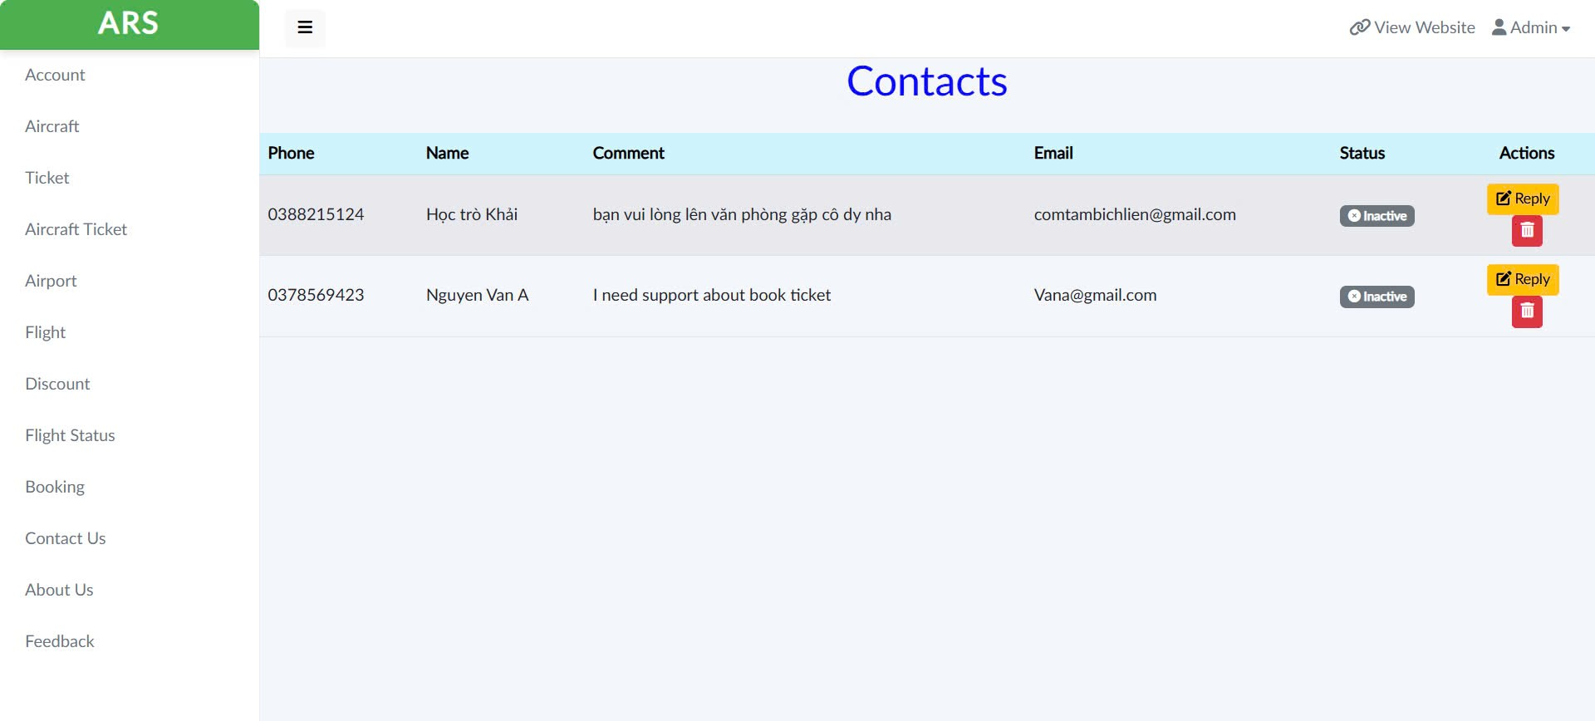

Slide 8
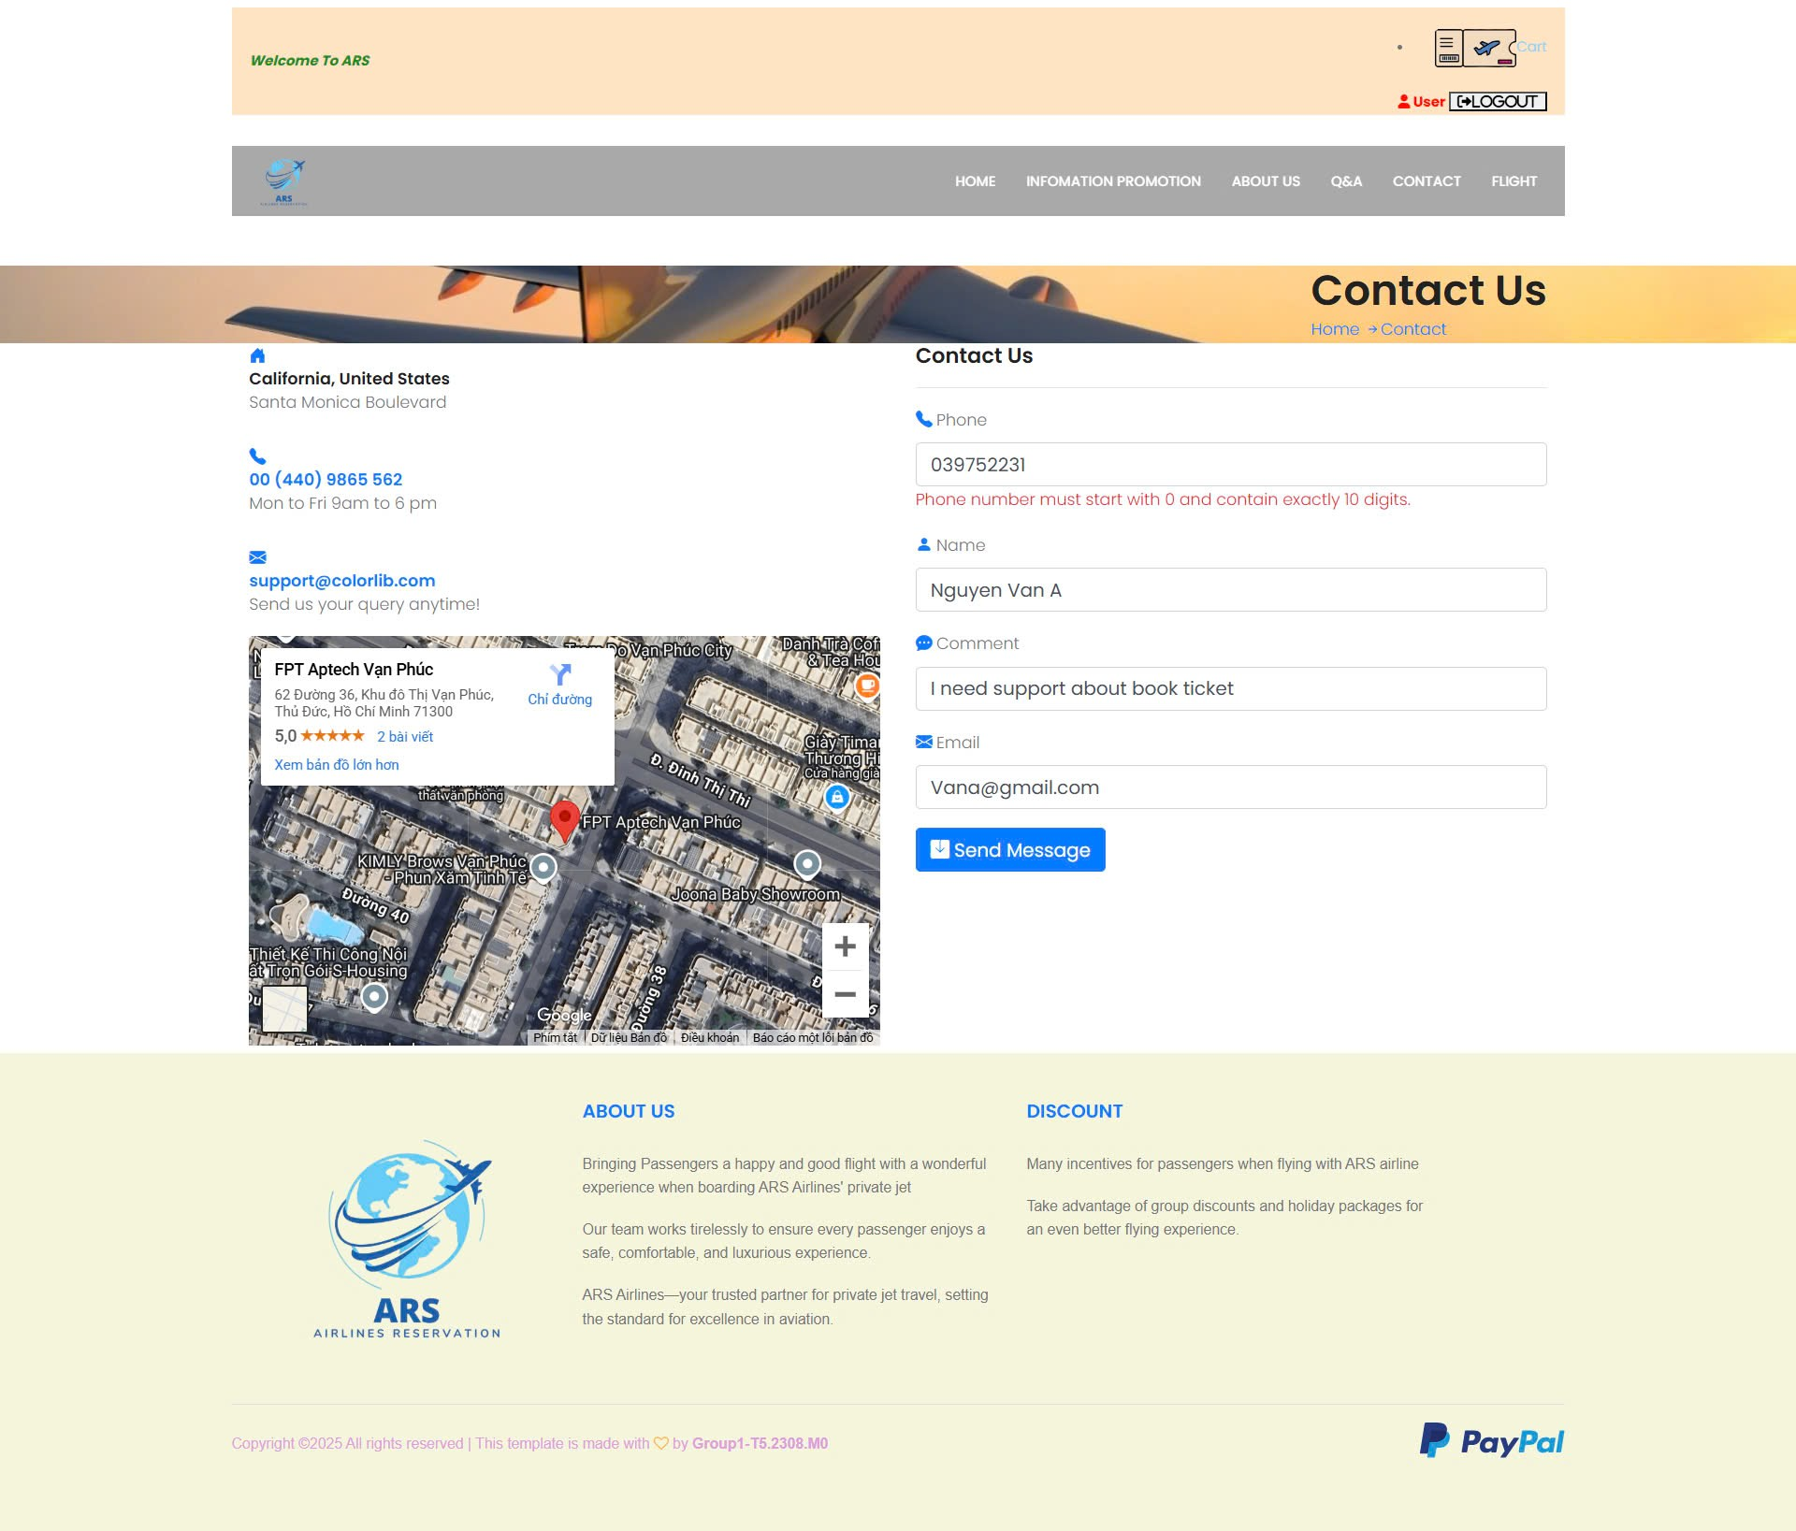

Slide 9
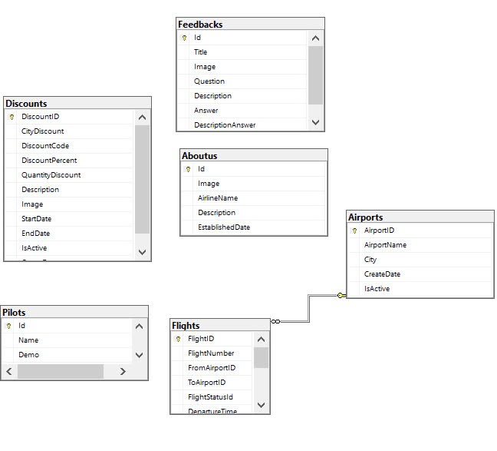
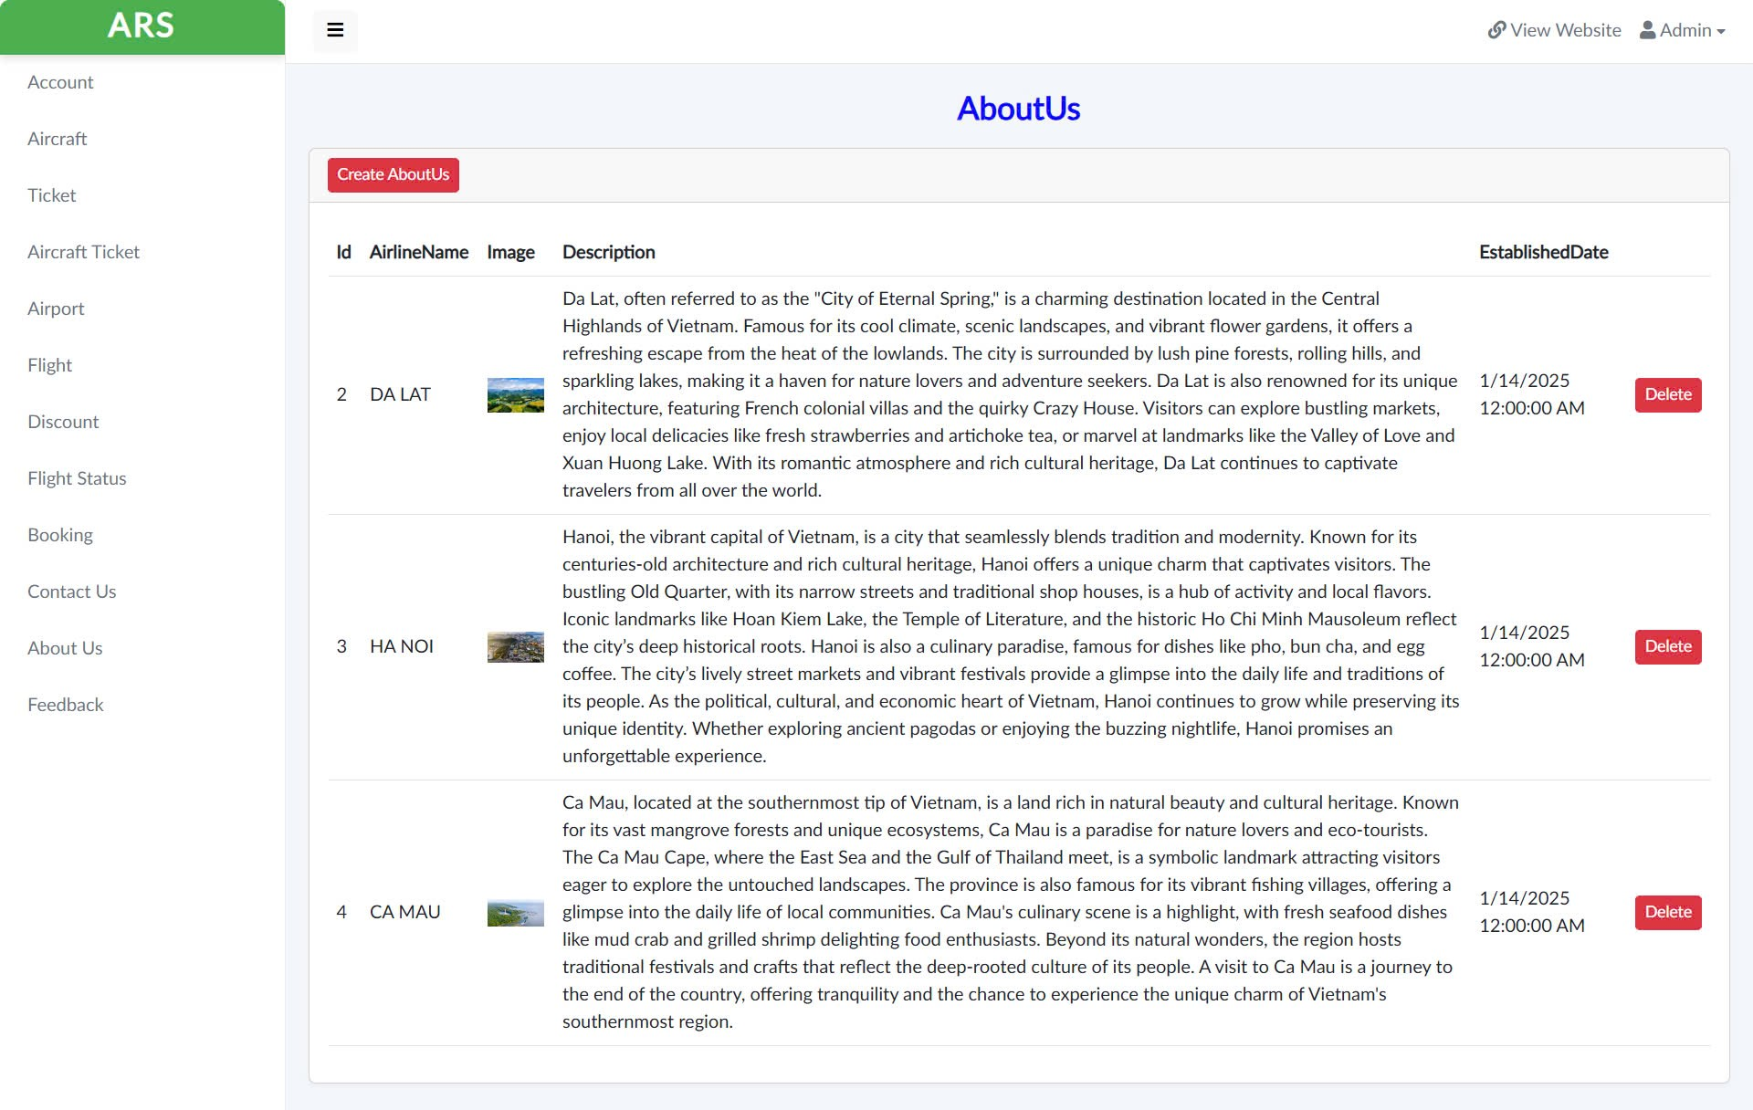

Slide 10
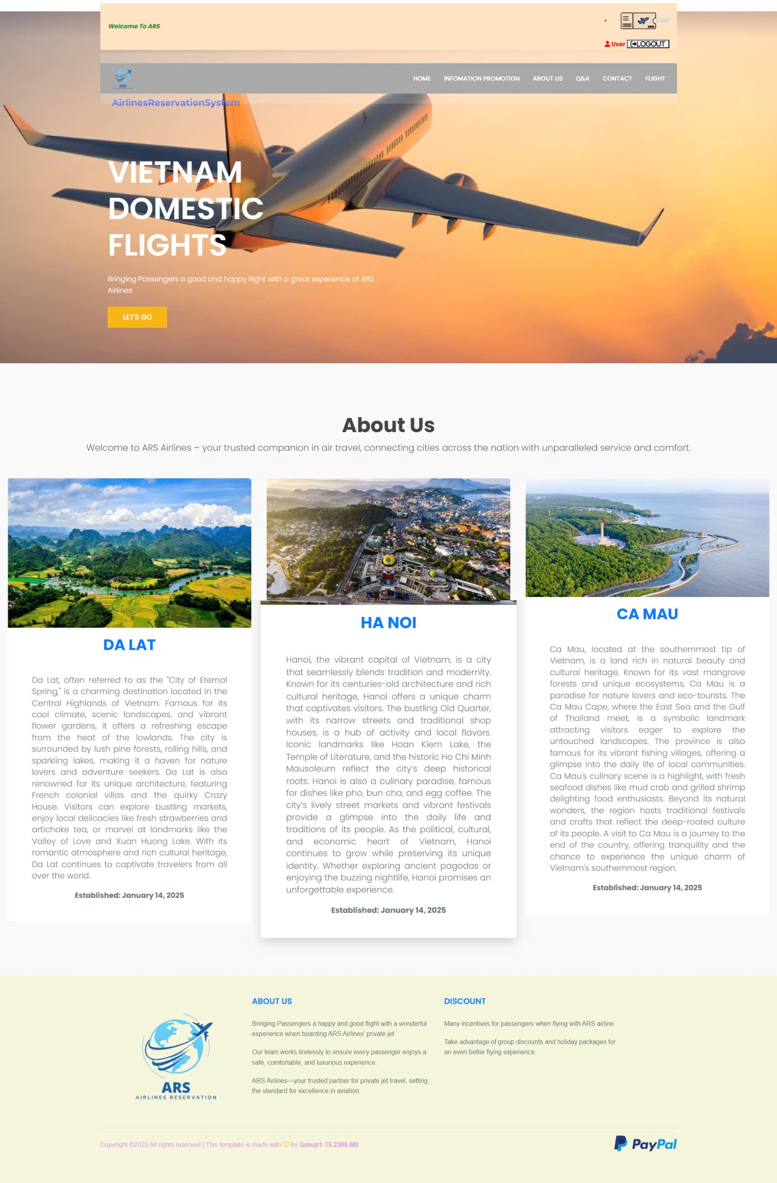

Slide 11

Thanks！
THANKS FOR YOUR

